Slide 1
Reklama cyfrowa
3. Realizacja kampanii

Slide 2
Tematy
Tworzenie reklam na platformie Google
Tworzenie reklam na platformie
Facebook i Instagram
Notes:
5-6 lekcji po 2 godziny

Slide 3


Jak zacząć?
Wszystkie dostarczą ci instrukcji, jak rozpocząć kampanie, w twoim własnym języku (użyj słów wyszukiwania "Utwórz kampanię na Facebooku/Google" itp.)
Poniżej przedstawiamy dwie najpopularniejsze z nich, platformę reklamową Facebooka (znaną również jako Meta Business Suite) i platformę reklamową Google (większość innych ma bardzo podobną logikę tworzenia reklam i kampanii).
Uwaga: Do tworzenia prawdziwych kampanii potrzebny będzie profil biznesowy

Slide 4
Tworzenie kampanii na platformie Google

Slide 5
Zadanie wstępne (w małych grupach)
Zapoznaj się z instrukcjami Google dla marketerów.
Za ich pomocą Twoim zadaniem jest stworzenie zwięzłej instrukcji "Jak stworzyć kampanię w Google Ads" dla kogoś w zespole marketingowym, kto nigdy wcześniej nie korzystał z tej platformy.
Co można osiągnąć dzięki reklamom?
Jakie są kroki tworzenia reklamy? Bądź konkretny, używaj zrzutów ekranu.
Dodaj specjalne uwagi i porady, aby odnieść sukces.
Oczekuje się, że instrukcja obejmie wszystkie etapy kampanii i będzie ona łatwa do zrozumienia i zastosowania w praktyce. Użyj 12-15 slajdów ppt, możesz również dołączyć ilustracje (np. zrzuty ekranu).
Potrzebny czas 3-6 godzin
Notes:
To zadanie wykorzystuje oryginalne instrukcje Google i pozwala uczniom zapoznać się z nimi. Jest to szczególnie przydatne, ponieważ parametry platform kampanii są stale rozwijane, podobnie jak instrukcje. Tworząc instrukcje dla kogoś innego, studenci muszą najpierw przestudiować materiał, wybrać najważniejsze elementy, a następnie przedstawić je w zrozumiałej formie.
Możesz wybrać 1-2 najlepsze

Slide 6
Aktywność w Sali (praca indywidualna lub grupowa)
Skorzystaj z wyszukiwarki (Google lub podobnej) i wyszukaj kilka produktów/usług. Wśród wyników prawdopodobnie zobaczysz reklamy wyszukiwania, reklamy zakupowe i reklamy lokalne.
Przeanalizuj kilka różnych reklam wyszukiwania dla podobnego produktu.
Czy kliknąłbyś tę reklamę? Dlaczego?
Które elementy są w nim dobre/złe?
Zrób to samo dla innych typów reklam.
Które elementy czynią je atrakcyjnymi?
Zaprezentuj swoje wyniki w formie ppt. Potrzebny czas: 20-30 minut.
Notes:
To ćwiczenie jest rozgrzewką do stworzenia atrakcyjnej reklamy. Wykorzystaj również materiały przedstawione wcześniej w tym module.

Slide 7
Po wykonaniu zadania wstępnego Twoja grupa ma
już podstawową wiedzę na temat tworzenia kampanii reklamowej Google.
Jeśli z jakiegoś powodu nie korzystasz ze wstępnego zadania, następne slajdy przedstawiają kroki i porady dotyczące kampanii reklam Google.

Slide 8
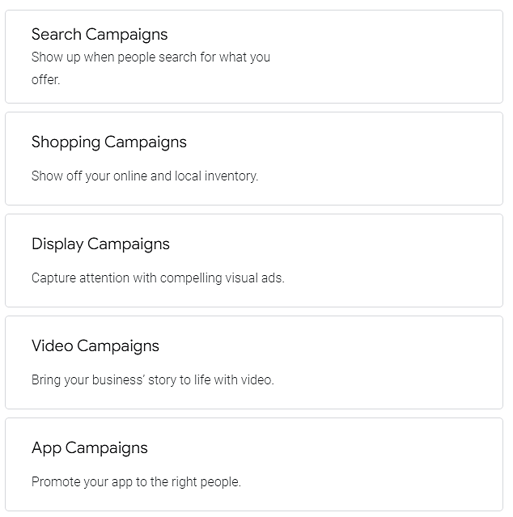
Krok 1 - Wybierz typ kampanii
Pomimo reklam w wyszukiwarce, można kupić inne reklamy (patrz obrazek)
Reklamy są wyświetlane, gdy ludzie wyszukują produkty lub usługi podobne do Twoich.
Pomimo wyszukiwarki Google i Map Google, Twoje reklamy pojawiają się w sieci reklamowej Google, docierając do 90% internautów.
Płacisz za wyniki, takie jak kliknięcia w reklamę, zadzwonienie do firmy, wejście na witrynę lub uzyskanie wskazówki dojazdu do sklepu.

Slide 9
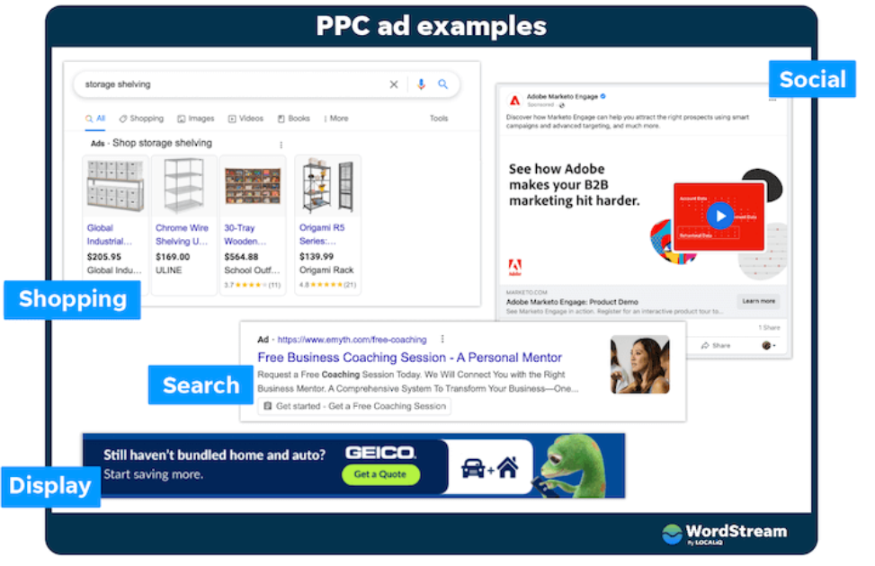
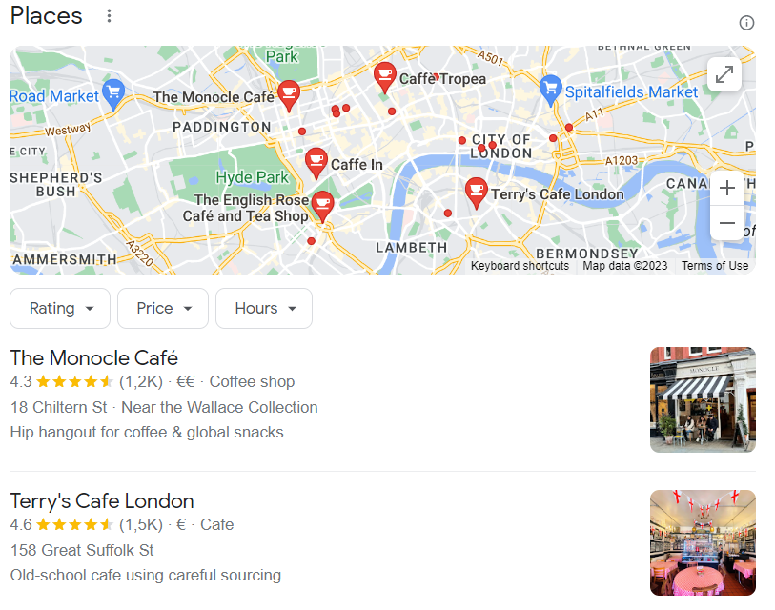
Tak właśnie wyglądają:
Lokalny
Źródło: Wordstream
Notes:
Reklamy PPC mogą pojawiać się m.in. w wynikach wyszukiwania ("zakupy", "wyszukiwanie", "lokalne"), w mediach społecznościowych (np. Facebook, Instagram, Youtube itp.) oraz w szerokiej gamie banerów internetowych za pośrednictwem sieci reklamowych ("wyświetlanie").

Slide 10
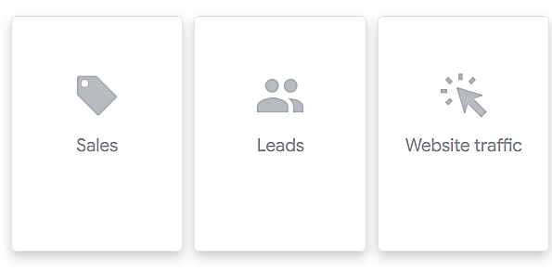
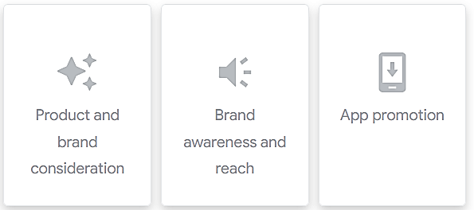
Krok 2 - Wyznacz swoje cele
Reklama zostanie dostosowana na podstawie oczekiwanych wyników.
Uzyskaj więcej połączeń do swojej firmy
Zwiększenie liczby odwiedzin w sklepie
Kierowanie użytkowników do witryny

Slide 11
Krok 2 - Zdefiniuj słowa kluczowe
Słowa kluczowe są bardzo ważne, ponieważ to według nich pozycjonowany jest użytkownik
Należy zdefiniować co najmniej 5-8 słów kluczowych
Funkcja "planowania słów kluczowych" sugeruje słowa kluczowe

Slide 12
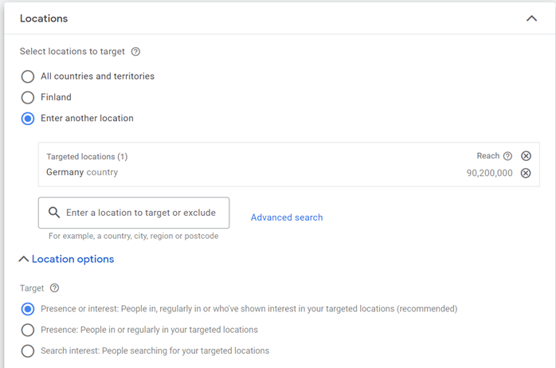
Krok 4 - Zdecyduj, gdzie się reklamować
Aby reklama była skuteczna, musi znaleźć odpowiednich odbiorców.
Google Ads pozwala wybrać lokalizację, w której będzie wyświetlana reklama
Na przykład w określonym promieniu
od sklepu, a nawet obejmującym całe regiony i kraje.

Slide 13
Krok 5 - Utwórz wiadomość
Google Ads ułatwia pisanie skutecznych tekstów reklamowych lub dołączanie obrazów
Podczas pisania zobaczysz, jak będzie wyglądać reklama

Slide 14
Krok 6 - Ustalenie budżetu
To Ty decydujesz, ile chcesz wydać i nigdy nie płacisz więcej niż wynosi Twój miesięczny limit.
Brak minimalnych wydatków, kampanię można przerwać w dowolnym momencie
Zalecany jest budżet oparty na firmach podobnych do Twojej
Platforma oszacuje potencjalne wyniki (wyświetlenia, kliknięcia) zgodnie
z budżetem.
Większość reklam zaczyna przynosić rezultaty po około miesiącu.

Slide 15
Zadanie (w małych grupach)
Uwaga: Warunkiem jest, aby nauczyciel lub ktoś z grupy miał dostęp do Google Ads i strony docelowej, do której prowadzi reklama.
Korzystając z materiałów zawartych w tym module, utwórz prawdziwą kampanię na Facebooku, postępując zgodnie z odpowiednimi krokami:
wyznaczyć cele dla reklamy
utwórz ogłoszenie (wersja 1)
opublikuj go w Google Ads, 3-7 dni, aby uzyskać wystarczającą liczbę wyświetleń
ocenić wyniki (liczba kliknięć, konwersja na stronie docelowej)
wprowadzić zmiany na stronie docelowej, jeśli to konieczne/możliwe
stworzyć ulepszoną reklamę (wersja 2) i opublikować ją (3-7 dni)
działania następcze i ocena kampanii
Sporządź krótki raport z własną oceną (Co działało dobrze w reklamie - obraz, tekst, przycisk CTA? Czy jesteś zadowolony z konwersji? Co można było dodatkowo poprawić?)
Notes:
*Bez konta Google Ad i karty kredytowej niestety nie jest możliwe utworzenie i opublikowanie prawdziwej reklamy. Opcje rozwiązania tego problemu: 1. Jako nauczyciel możesz utworzyć własne konto, które możesz połączyć z projektem, w który jesteś zaangażowany, lub z kontem uniwersyteckim, jeśli to możliwe. Inną opcją jest utworzenie konta przez niektórych uczniów.
Po udostępnieniu konta i uzgodnieniu "finansisty" osoba odpowiedzialna może publikować różne reklamy z różnych grup przy użyciu tej samej grupy docelowej. Potrzebne pieniądze nie są zbyt duże, ponieważ około 10 € za reklamę / tydzień da wystarczającą liczbę wyświetleń, aby ocenić reklamę.

Slide 16
Tworzenie kampanii na Facebooku i Instagramie

Slide 17
Zadanie wstępne (w małej grupie)
Zapoznaj się z centrum pomocy Meta Business (=Facebook)
Za pomocą instrukcji tam zawartych, Twoim zadaniem jest stworzenie zwięzłej instrukcji dla "kogoś w zespole marketingowym, kto nigdy wcześniej nie korzystał z reklam na Facebooku".
Co można osiągnąć dzięki reklamom?
Jakie są kroki tworzenia reklamy?
Specjalne uwagi i porady dotyczące sukcesu.
Oczekuje się, że instrukcja obejmie wszystkie etapy kampanii i będzie łatwa do zrozumienia i zastosowania w praktyce. Użyj 12-15 slajdów ppt, możesz również dołączyć ilustracje (np. zrzuty ekranu).
Wymagany czas: 3-6 godzin.
Notes:
To zadanie wykorzystuje oryginalne instrukcje Meta (Facebook) i pozwala uczniom zapoznać się z nimi. Jest to szczególnie przydatne, ponieważ parametry platform kampanii są stale rozwijane, podobnie jak instrukcje. Tworząc instrukcję dla kogoś innego, studenci muszą najpierw przestudiować materiał, wybrać najważniejsze elementy, a następnie przedstawić je w zrozumiałej formie.
Grupy mogą zaprezentować 1-2 najlepsze wyniki.

Slide 18
Po wykonaniu zadania wstępnego twoja grupa ma już podstawową wiedzę na temat tworzenia kampanii na Facebooku.
Jeśli z jakiegoś powodu nie korzystasz z zadania wstępnego, następne slajdy przedstawiają kroki i porady, jak zacząć.

Slide 19
Porady i instrukcje
Meta Business Suite umożliwia małym firmom i twórcom treści zarządzanie wszystkimi połączonymi kontami na Facebooku i Instagramie w jednym miejscu.
Oferuje bezpłatne narzędzia, które ułatwiają zarządzanie obecnością w Internecie. Meta Business Suite może pomóc dotrzeć do szerszego grona odbiorców i być na bieżąco podczas zarządzania swoją obecnością online w jednym miejscu.
Aby rozpocząć, musisz mieć lub utworzyć konto biznesowe (organizacyjną stronę na Facebooku) https://www.facebook.com/business/ads
Facebook bluebrint (samouczki):
https://www.facebookblueprint.com/student/activity/212731?ref=cms_redirect#/page/5fc6e46a4a46d349e9dff0e2

Slide 20
Start: Utwórz stronę na Facebooku dla swojej firmy
Strona na Facebooku to miejsce, w którym klienci odkrywają i angażują się
w Twoją firmę. Założenie strony jest proste i bezpłatne, a ponadto wygląda ona świetnie zarówno na komputerach stacjonarnych, jak i urządzeniach mobilnych, dzięki czemu możesz spotykać się z klientami na dowolnym urządzeniu.
Dzięki stronie na Facebooku możesz zarządzać wszystkimi aspektami swojej działalności, aby informować klientów na bieżąco, publikować i promować treści, łączyć ludzi ze swoimi produktami i zapewniać płynną obsługę klienta.
Uwaga: Na Facebooku konto firmowe i konto osobiste różnią się od siebie.
Nie należy więc tworzyć konta dla firmy poprzez "rejestrację" na Facebooku*.
*W ten sposób konto firmowe stałoby się oficjalnie kontem osobistym, co jest niezgodne z warunkami korzystania z Facebooka.

Slide 21
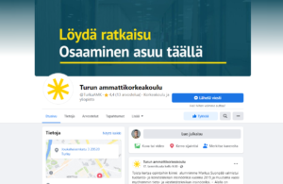
Właściwym sposobem jest utworzenie własnej strony firmy na Facebooku. Tego rodzaju stronę można edytować bez logowania się na inne konto, zamiast tego można utworzyć stronę i edytować ją za pomocą własnego użytkownika.
Jak zwykle na Facebooku, strona firmy zbiera polubienia. Są to osoby, które świadomie chcą śledzić posty firmy. Publikacje firmy można również polubić, skomentować i udostępnić.
Strona firmy na Facebooku wyświetla najnowsze publikacje, informacje kontaktowe i zdjęcie profilowe
Lubiący mogą łatwo znaleźć aktualne informacje i oferty w jednym miejscu.

Slide 22
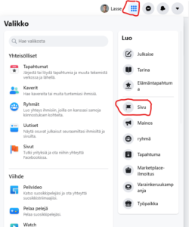
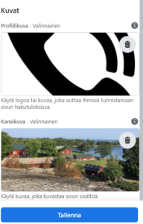
Pierwszym krokiem jest zalogowanie się i przejście do "Menu". Oznacza to dziewięć kulek w lewym górnym rogu strony głównej Facebooka. Po kliknięciu w menu, wybierz "Strona" pod nagłówkiem "Utwórz"
Następnie możesz wybrać nazwę, opis i "kategorię" dla strony. W kategorii określa się typ strony. Możesz na przykład wybrać nieruchomość, stowarzyszenie lub sklep stacjonarny.
Na koniec możesz dodać zdjęcie profilowe na stronie.

Slide 23
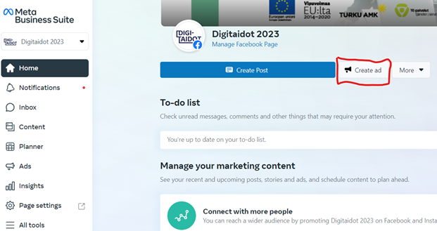
Krok 1 - utwórz kampanię
Przejdź do business.facebook.com (Meta Business Suite)
Kliknij "Utwórz reklamę"
Wprowadź opisową nazwę w polu tekstowym nazwy reklamy.
Wybierz stronę na Facebooku i konto na Instagramie, które będą reprezentować Twoją firmę (wszystkie reklamy muszą mieć powiązaną stronę na Facebooku).
Źródło: Facebook, film instruktażowy kampanii

Slide 24

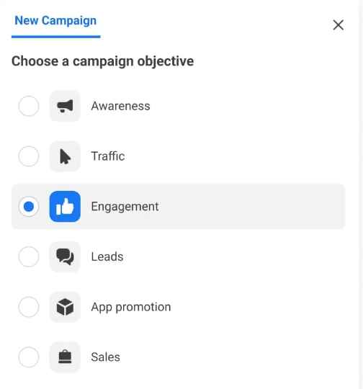
Krok 2 - ustal cel
Wybierz cel reklamy, który najlepiej wspiera Twój cel biznesowy Meta będzie szukać
osób na Facebooku i Instagramie, które prawdopodobnie podejmą działania związane z celem reklamy:
Świadomość = wyświetlaj reklamy osobom, które najprawdopodobniej je zapamiętają.
Ruch = wysyłanie ludzi do miejsca docelowego, takiego jak witryna, aplikacja lub wydarzenie na Facebooku.
Leady = dotarcie do potencjalnych nabywców
Promocja aplikacji = znalezienie nowych osób, które zainstalują aplikację i będą z niej korzystać.
Zaangażowanie = więcej wyświetleń wideo, polubień strony lub reakcji na wydarzenia
Sprzedaż = znajdowanie osób skłonnych do zakupu produktu lub usługi.

Slide 25
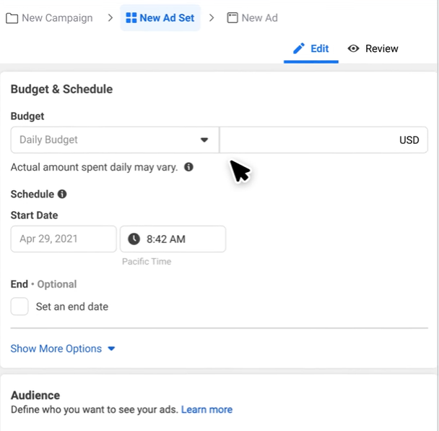
Krok 3 - budżet i harmonogram
Ustaw budżet reklamowy - całkowitą kwotę, którą chcesz wydać dziennie lub w trakcie trwania kampanii - i możesz go edytować w dowolnym momencie.
Meta pokaże od razu szacowany wynik (wyświetlenia, kliknięcia) osiągnięty przy tym budżecie.
Ustawiasz również stawkę - maksymalną kwotę, jaką jesteś skłonny zapłacić, gdy ktoś zobaczy Twoją reklamę lub podejmie pożądaną przez Ciebie akcję.
Płacisz za wyniki (wyświetlenia, kliknięcia, konwersje).

Slide 26
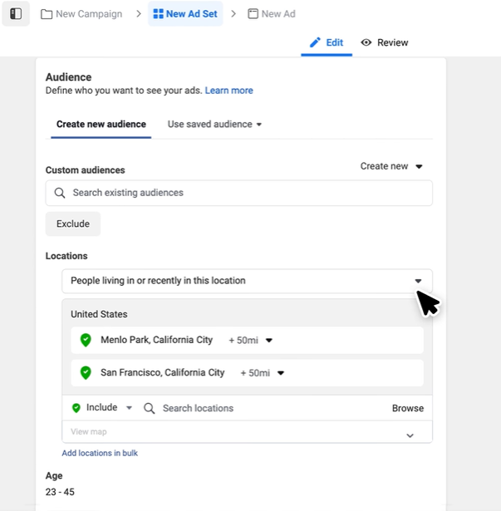
Krok 4 - zdefiniowanie odbiorców
Ty decydujesz, kto i gdzie zobaczy Twoją reklamę.
Utwórz grupę odbiorców online na podstawie cech osób, które mają zobaczyć Twoją reklamę, i zawęź grupę odbiorców reklamy według zainteresowań, płci lub lokalizacji.
Użyj kierowania reklam, aby znaleźć osoby, które najprawdopodobniej podejmą działanie. Gdy reklama zacznie działać, Meta dowie się, kto się w nią angażuje, a z czasem zawęzi grupę odbiorców, aby dotrzeć do większej liczby właściwych osób

Slide 27
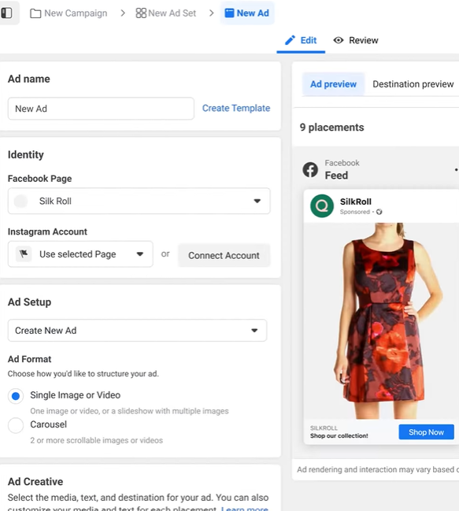
Krok 5 - prześlij swoje kreatywne treści
Teraz Ty decydujesz, jak ma wyglądać Twoja reklama.
Możesz użyć tekstu, obrazów i filmów, aby przyciągnąć uwagę ludzi.
Wybierz format reklamy (pojedynczy obraz lub wideo, karuzela lub kolekcja).
Wybierz odpowiednie multimedia i prześlij je do archiwum multimediów.

Slide 28
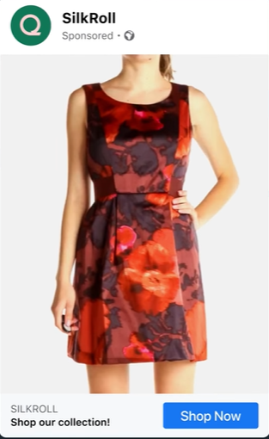
Krok 6 - publikacja
Po potwierdzeniu ogłoszenia zostanie ono przetworzone przez Meta AI i systemy aukcyjne
W ciągu kilku godzin zostanie on wyświetlony wybranym odbiorcom docelowym
Możesz śledzić wyniki i pieniądze wydane na reklamę online

Slide 29
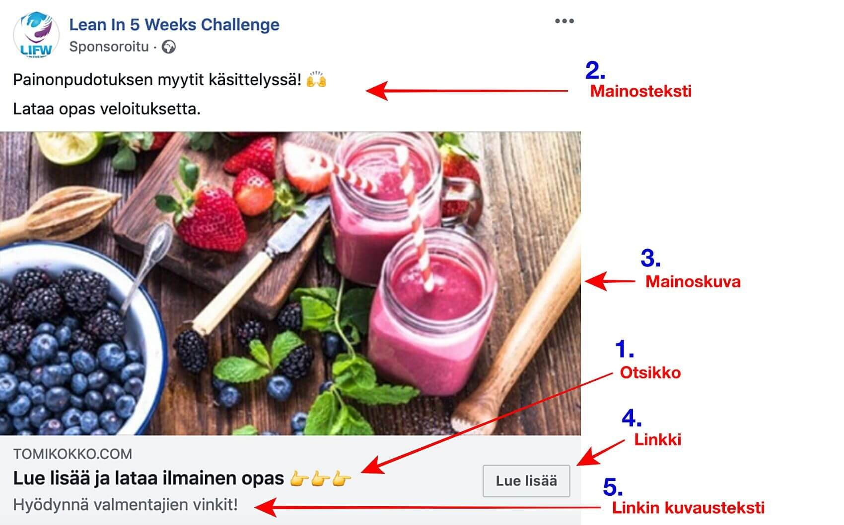
Przypadek 1: Reklama na Facebooku
1. Tytuł - odnoszący się do korzyści i zalet otrzymywanych przez klienta!
2. Tekst reklamy - opisz korzyści płynące z Twojej usługi - dla klienta!
3. Obraz - obraz ma duży wpływ na funkcjonalność reklamy, a reklama na Facebooku generalnie działa lepiej, jeśli obraz ma ludzką twarz skierowaną w stronę "kamery".
4. Link - wybierz atrakcyjny i krótki tekst dla linku do swojej strony.
5. Opis linku - dla linku można dodatkowo podać opis i powiedzieć nieco więcej o dodatkowych korzyściach.
2. Tekst reklamy
3. Obraz
1. Tytuł
4. Link
5. Opis

Slide 30
Zadanie (w małych grupach)
Uwaga: Warunkiem jest, aby nauczyciel lub ktoś z grupy miał dostęp do konta biznesowego na Meta* oraz numer telefonu/strony docelowej, do której prowadzi reklama.
Korzystając z materiałów zawartych w tym module, utwórz prawdziwą kampanię na Facebooku, postępując zgodnie z odpowiednimi krokami:
wyznaczyć cele dla reklamy
utwórz ogłoszenie (wersja 1)
opublikuj go na Facebooku (Meta biznes), 3-7 dni, aby uzyskać wystarczającą liczbę wyświetleń
ocenić wyniki (liczba kliknięć, konwersja na stronie docelowej)
wprowadzić zmiany na stronie docelowej, jeśli to konieczne/możliwe
stworzyć ulepszoną reklamę (wersja 2) i opublikować ją (3-7 dni)
działania następcze i ocena kampanii
Sporządź krótki raport z własną oceną (Co działało dobrze w reklamie - obraz, tekst, przycisk CTA? Czy jesteś zadowolony z konwersji? Co można było dodatkowo poprawić?)
Notes:
*Bez konta biznesowego i karty kredytowej niestety nie jest możliwe utworzenie i opublikowanie prawdziwej reklamy. Opcje rozwiązania tego problemu: 1. Jako nauczyciel możesz utworzyć własne konto, które możesz połączyć z projektem, w który jesteś zaangażowany, lub z kontem uniwersyteckim, jeśli to możliwe. Inną opcją jest utworzenie konta przez niektórych uczniów.
Po udostępnieniu konta i uzgodnieniu "finansisty" osoba odpowiedzialna może publikować różne reklamy z różnych grup przy użyciu tej samej grupy docelowej. Potrzebne pieniądze nie są zbyt duże, ponieważ około 10 € za reklamę / tydzień da wystarczającą liczbę wyświetleń, aby ocenić reklamę.

Slide 31
Kupowanie kampanii displayowych w mediach

Slide 32
Gdzie kupić reklamę display?
Reklamy displayowe (banery) można kupić w mediach krajowych.
Wszystkie niezbędne informacje można znaleźć w ich ofertach medialnych (wyszukiwanie w Internecie za pomocą nazwy mediów + karta medialna).
Ceny to CPM (cost per mille), co oznacza, że płaci się za wyświetlenia (nie za kliknięcia).
Zazwyczaj tworzony jest plan medialny, obejmujący 2-4 podstawowe media i komunikaty w każdym z nich, aby dotrzeć do pożądanych odbiorców docelowych.

Slide 33
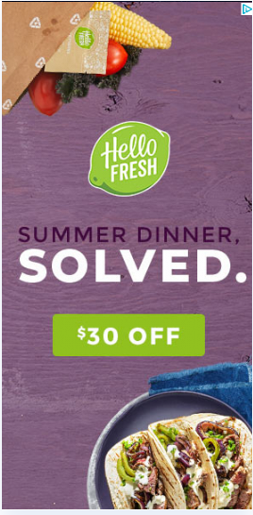
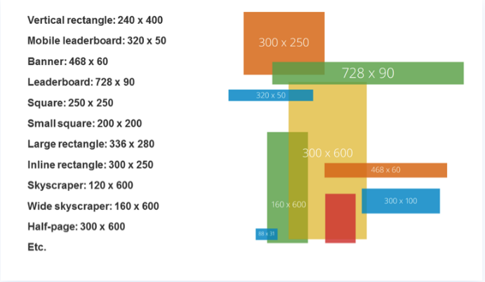
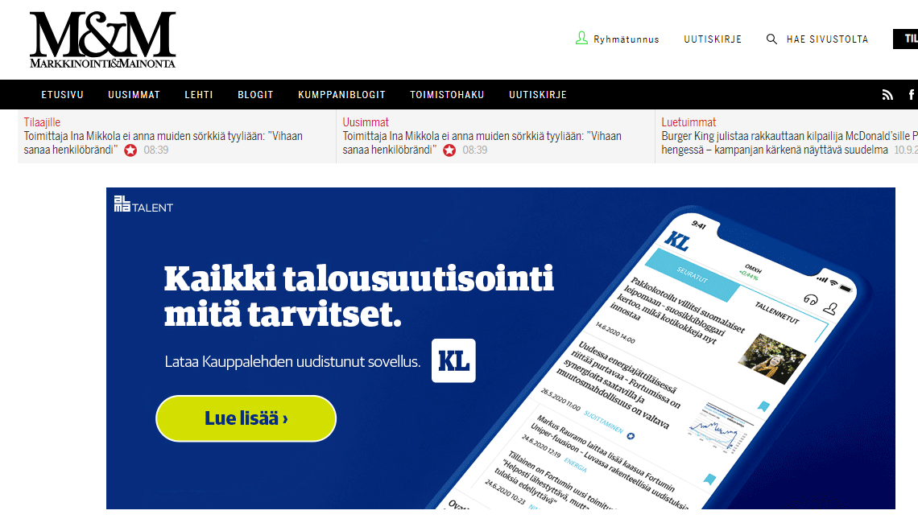
Rozmiary i formaty banerów
Rozmiary banerów są określone w pikselach, poniżej kilka przykładów.
Mobile: szybki wzrost. Co najmniej 2/3 reklam displayowych na urządzeniach mobilnych
Parada: 980x400 (dt) lub 300x300 (mobile) dość popularna w Finlandii. Duży rozmiar przyciąga uwagę.
Notes:
Tego rodzaju szczegółowe informacje dotyczące poszczególnych nośników można znaleźć na ich kartach.

Slide 34
Plan medialny kampanii reklamowej
 |  |  |  |  |  | Tydzień
Media | Format reklamy | Impresja | cpm | Koszt | Czas trwania | 42 | 43 | 44 | 45 | 46 | 47
media y | Parada na pulpicie 980x400 | 375000 | 40 | 15000 | 15.-27.10.
media z | Parada na pulpicie 980x400 | 400000 | 37 | 14800 | 15.-29.10.
media x | Mobilna parada 300x300 | 425000 | 24 | 10200 | 23.10.-3.11.
Łącznie |  | 1200000 |  | 40000
 | Średni CTR 1,5%= 1 200 000 x 1,5% =>
 | 18000 odwiedzających stronę docelową
Łatwy sposób obliczenia: 425 x 24= 10 200 (pomiń 000)
Notes:
Jeśli skończysz pracę z marketingiem cyfrowym, będziesz musiał zrozumieć tę logikę. Twoja nadchodząca ocena grupowa również tego dotyczy. Więc teraz zwróć uwagę
Przejdź przez matematykę, przejdź przez obliczenia. Wiersz po wierszu. 1) najpierw policz koszt 2) następnie zdecyduj o długości = rozłóż sumę. Czas trwania nie ma wpływu na koszt!

Slide 35
Jesteś media plannerem w agencji mediowej. Musisz zaplanować kampanię dla swojego klienta.
Zadanie: kup kampanię banerową w mediach (1)
Zdecyduj, kto jest Twoim klientem:
  Jaki produkt/usługa? (może być prawdziwy lub wymyślony)
  Na przykład: nowy hotel, internetowy sklep obuwniczy, nowy samochód, nowa marka żywności dla niemowląt, nowy bar...
Jaka jest grupa docelowa?
Wybierz media i zaplanuj kampanię, która optymalnie dotrze do grupy docelowej klienta. Co najmniej dwa różne media.
Budżet mediowy: 20 000 €, okres kampanii 1 miesiąc.
Formaty reklamowe: Reklamy displayowe. Dla komputerów stacjonarnych i urządzeń mobilnych. Musisz używać obu (lub cross screen). Prawdziwe, istniejące formaty z prawidłowymi cenami. Metoda ustalania cen we wszystkich mediach: CPM

Slide 36
Zadanie: kup kampanię banerową w mediach (2)
Przedstawienie planu medialnego w programie Excel:
  wyświetlenia i koszt w podziale na nośnik i format reklamy
  okres kampanii
  przydział budżetu na media i format reklamy.
W pliku Word.doc:
  opis produktu/usługi + grupa docelowa
  uzasadnij swoją sugestię: dlaczego wybrałeś te media, strukturę kampanii i formaty reklam.
  podać szacunkową liczbę użytkowników lądujących na stronie docelowej, CTR 1,5%. Maksymalnie 150 słów.
Przedstaw zrzuty ekranu kart multimedialnych / stawek CPM, z których korzystałeś.
Potrzebny czas: 6-8 godzin
Przygotuj się do dyskusji i prezentacji.

Slide 37
Kryteria oceny
0: Zadanie nie zostało zwrócone na czas. Matematyka kampanii (prawidłowa cena cpm, prawidłowe obliczenie cpm x wyświetlenia, liczba odwiedzających) jest nieprawidłowa lub nieodpowiednia. Brakuje okresu kampanii dla poszczególnych mediów. Metoda wyceny to nie CPM.
1-2: Metoda wyceny to CPM, a matematyka jest poprawna, ale kampania składa się tylko z jednego nośnika. Brak argumentacji, dlaczego wybrano dany nośnik. Brakuje zrzutów ekranu kart mediów / stawek.
3-4: Kampania zawiera dwa lub więcej mediów, matematyka jest poprawna, a kampania została zbudowana zgodnie z instrukcjami. Student przedstawia argumenty za swoimi rozwiązaniami.
5: Kampania zawiera dwa lub więcej mediów, matematyka jest poprawna, a kampania została zbudowana zgodnie z instrukcjami. Student przedstawia argumenty za swoimi rozwiązaniami, które wykazują wiedzę specjalistyczną.

